Slide 1
RESURSELE SCOARTEI TERESTRE III
SUBSTANTELE CHIMICE NEMETALIFERE
PROF. MOROSANU LUMINITA
COLEGIUL ECONOMIC “ION GHICA” BACAU

Slide 2
Substanţe chimice nemetalifere sunt întrebuinţate în diferite ramuri industriale, îndeosebi în cea chimică.
SAREA
Sarea reprezintă circa un milion de miliarde tone, ca zăcăminte pe continente şi de peste 40 de ori mai mult în apa oceanelor. Se extrage din zăcăminte terestre în Germania, Marea Britanie, Franţa, Polonia, Rusia, S.U.A., Canada, China.

Slide 3
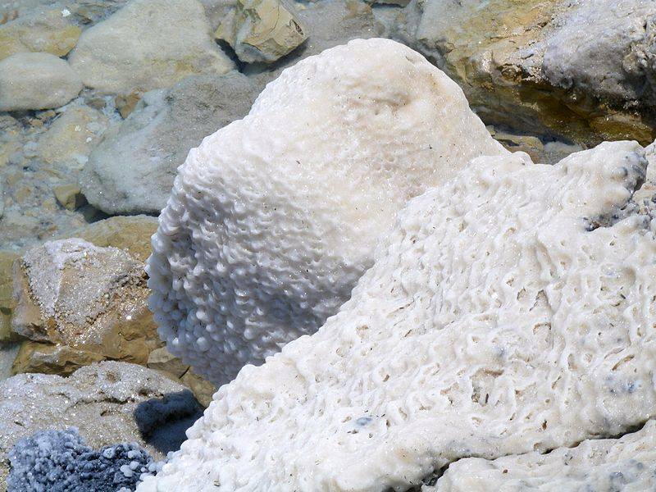
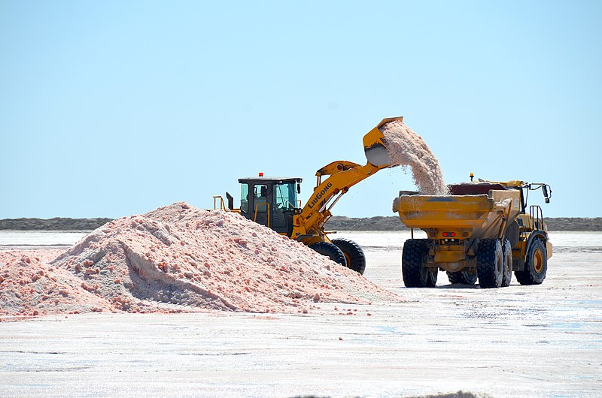

Slide 4
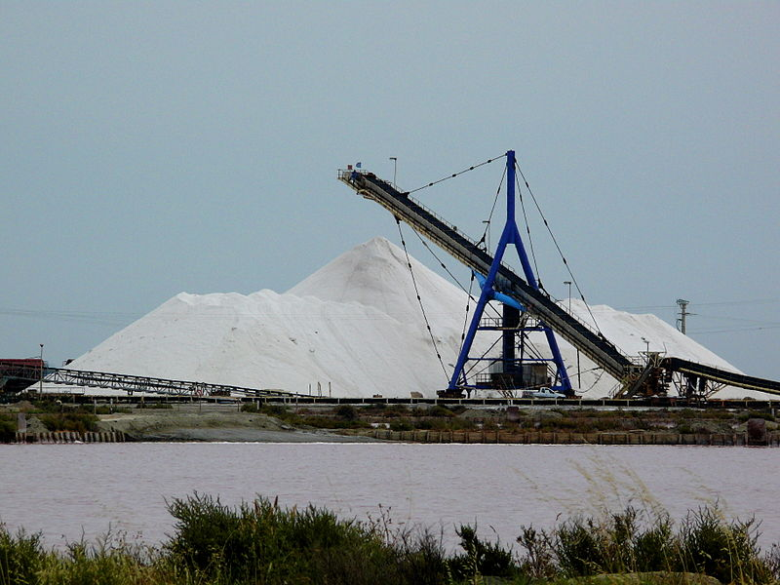
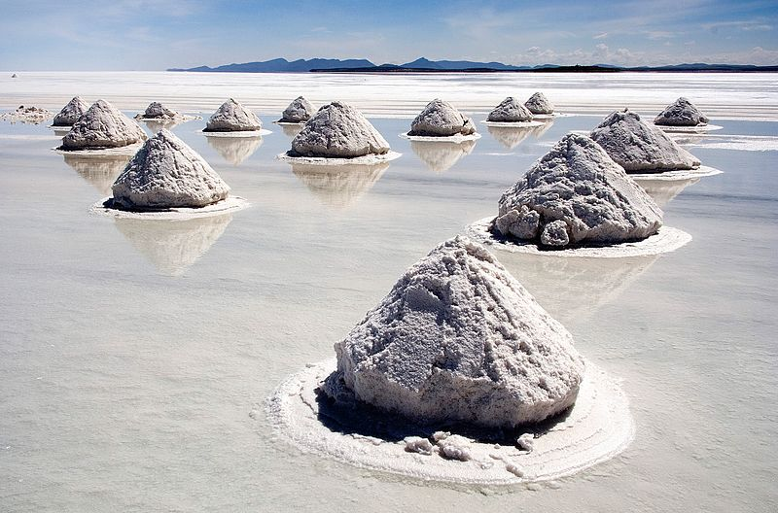
Exploatarea sarii in Franta-Camargue
Bolivia-Salar de Uyuni

Slide 5
STATE PRODUCATOARE
UTILIZARE
CHINA
S.U.A.
INDIA
CANADA
GERMANIA
AUSTRALIA
CHILE
MEXIC
BRAZILIA
REGATUL UNIT
Alimentatie
Conservarea alimentelor
Industria chimica

Slide 6
POTASIUL
Zăcămintele de potasiu sunt eploatate în Germania, Spania, Italia, S.U.A., Canada, China.
Este un metal alcalin de culoare alb-argintie, maleabil și ductil, care se oxidează ușor în aer. Reacționează violent cu apa, generând suficientă căldură pentru a aprinde hidrogenul gazos eliberat; poate reacționa și cu gheața până la temperatura de -100 °C
In natură este întâlnit numai sub formă de sare ionică, este prezent în concentrație semnificativă, în stare dizolvată, în apa de mare, de asemenea este întâlnit, sub forma diverșilor compuși, ca și constituent al unor minerale.

Slide 7
Sărurile de potasiu precum carnalitul, langbeinitul, polihalitul și silvitul sunt prezente în depozite prețioase prin concentrație ridicată de potasiu în bazinele lacurilor vechi, făcând astfel ca extracția lor să fie avantajoasă din punct de vedere economic. Principala sursă de potasiu, potasa, este exploatată în regiuni precum Saskatchewan, California, Germania, New Mexico, Utah. De asemenea este găsit în abundență în Marea Moartă. La peste 900 de metri sub suprafața regiunii Saskatchewan sunt depozite mari de potasă.

Slide 8
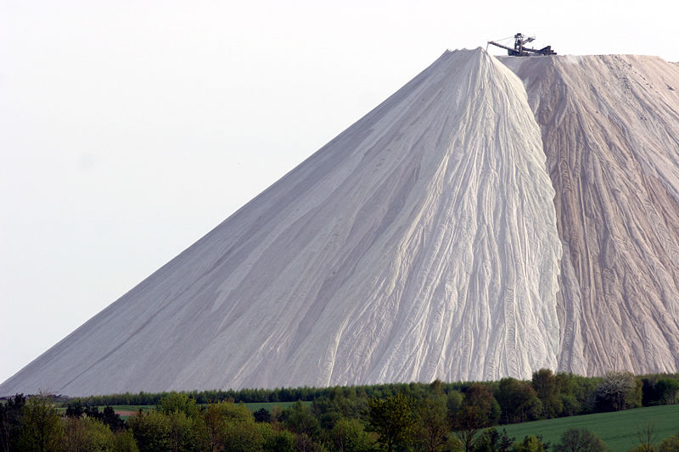
UTILIZARE
MUNTELE KALI-GERMANIA
Ingrasaminte chimice
Alimentatie
Tabacirea pieilor
Conservarea alimentelor
Industria vinului si berii
Fabricarea sticlei, oglinzilor, chibriturilor, vopsele

Slide 9
FOSFORITELE
Fosforitele sunt exploatate mai ales în Africa de Nord, Orientul Apropiat, Germania, Franţa, Kazahstan, S.U.A., Australia etc.
Fosforitele sunt roci cu continuturi in compusi fosfatici de peste 5-10%, avand origine biogena, clastica sau chimica. Mineralele fosfatice mai frecvente in rocile sedimentare sunt: apatitul (fluorapatit, clorapatit, hidroxiapatit), francolitul, colofanul.

Slide 10
Depozitele fosforitice se pot forma in diverse medii. Astfel, in zonele continentale locuite de colonii de pasari sau in medii speleane se pot acumula depozite de guano.
In mediile marine, se pot forma prin procese chimice si biochimice.
Se folosesc la obtinerea ingrasamintelor fostatice.

Slide 11
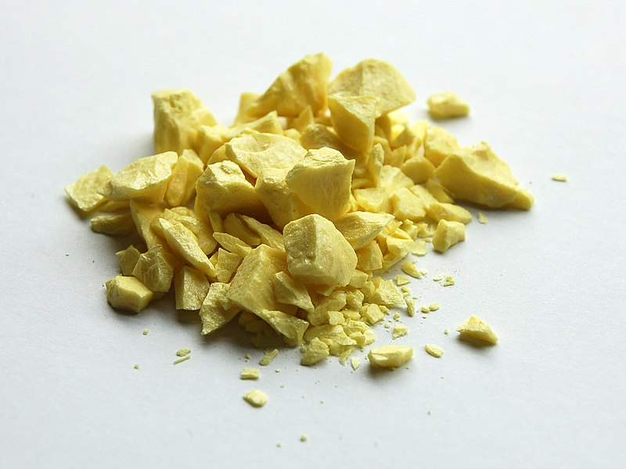
SULFUL
Sulful are o răspândire largă, fiind legat de zăcăminte cu origine diferită: sedimentară, vulcanică, asociate hidrocarburilor etc. Producţii însemnate au S.U.A., Polonia, Rusia, Canada, Mexic, Franţa, Japonia.

Slide 12
Sulful, numit și pucioasă este un nemetal polivalent abundent în natură.
Majoritatea cantității de sulf obținut la nivel mondial este folosit la nivel industrial pentru producția de acid sulfuric. Sulful este, de asemenea, componentul de bază în cadrul procesului de vulcanizare.

Slide 13
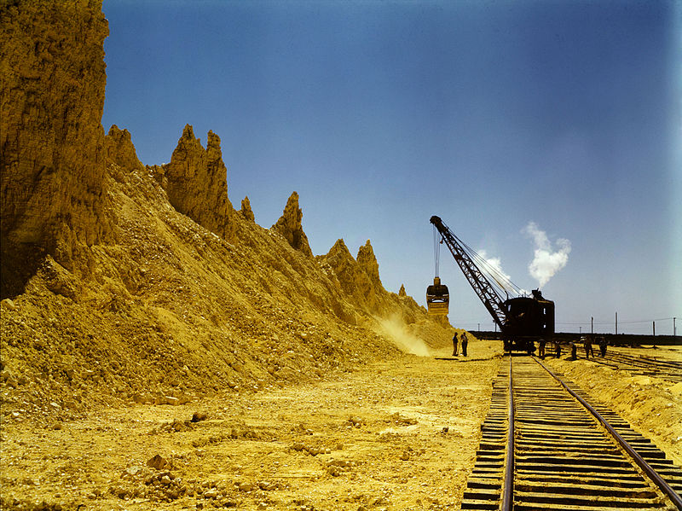
Sulful este cunoscut din cele mai vechi timpuri. Chinezii și egiptenii (aproximativ 5000 î.Hr.) utilizau sulful ca înălbitor de textile, ca substanță medicamentoasă și ca dezinfectant. Era cunoscut încă din antichitate, fiind amintit în Iliada ca dezinfectant datorită obținerii de SO₂.
MINA DE SULF DIN TEXAS

Slide 14
ROCILE DE CONSTRUCTIE
Marmura
Calcarul pentru ciment si var
Argila pentru caramida
Nisipul pentru sticla
Pietrisurile, granitul, gresia constructii

Slide 15
SURSE
Didactic.ro
Rasfoiesc.com
Manualele de geografie, clasa a IX-a
Wikipedia.org

